Slide 1
Proxy Lab
彭伟桀

Slide 2
流程图（采用预线程化）
初始化（线程池、全局结构、信号）
Open_listenfd
Accept 循环
尝试获取fd
读取请求行并解析
检查缓存
请求服务器
返回缓存内容
返回响应并缓存
主线程：
子线程：

Slide 3
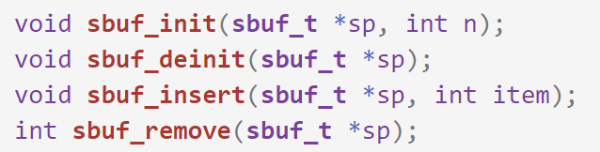
预线程化
代码见书上 p.709
预先创建工作者线程池。主线程接受连接打开文件描述符，工作者线程获取文件描述符并处理，形成生产者-消费者关系。
文件描述符通过一个有限缓冲区传递。
具体实现的时候用到了SBUF包（书 p.705）

Slide 4
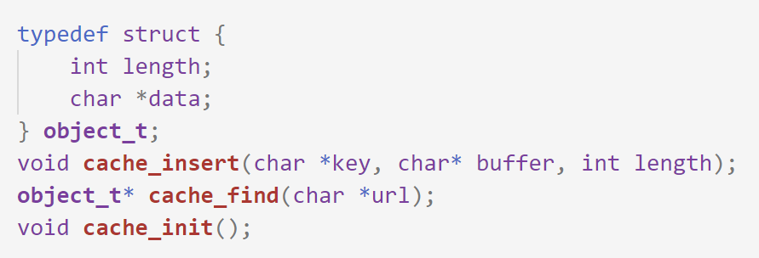
CACHE
链表实现
LRU
读者-写者模型
Pthread_rwlock

Slide 5
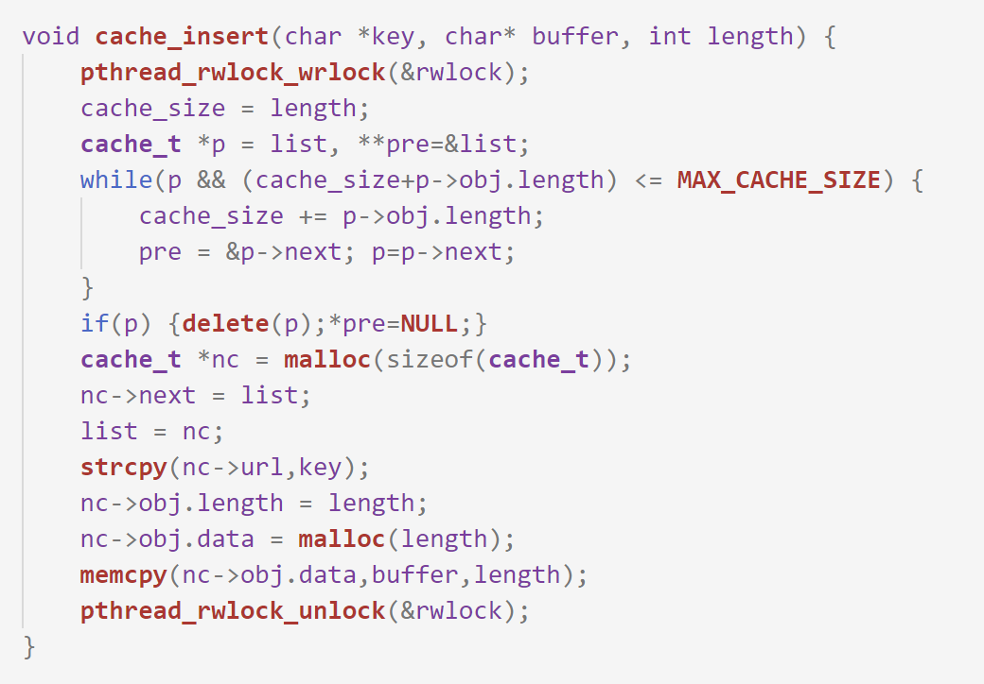
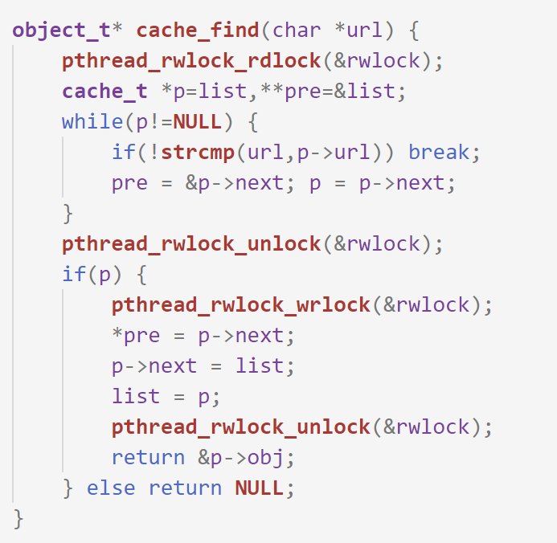
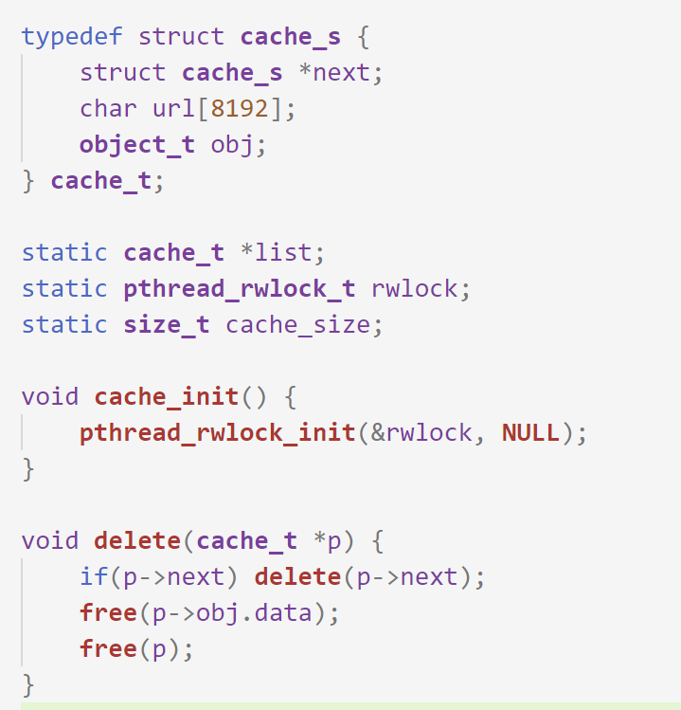
CACHE

Slide 6
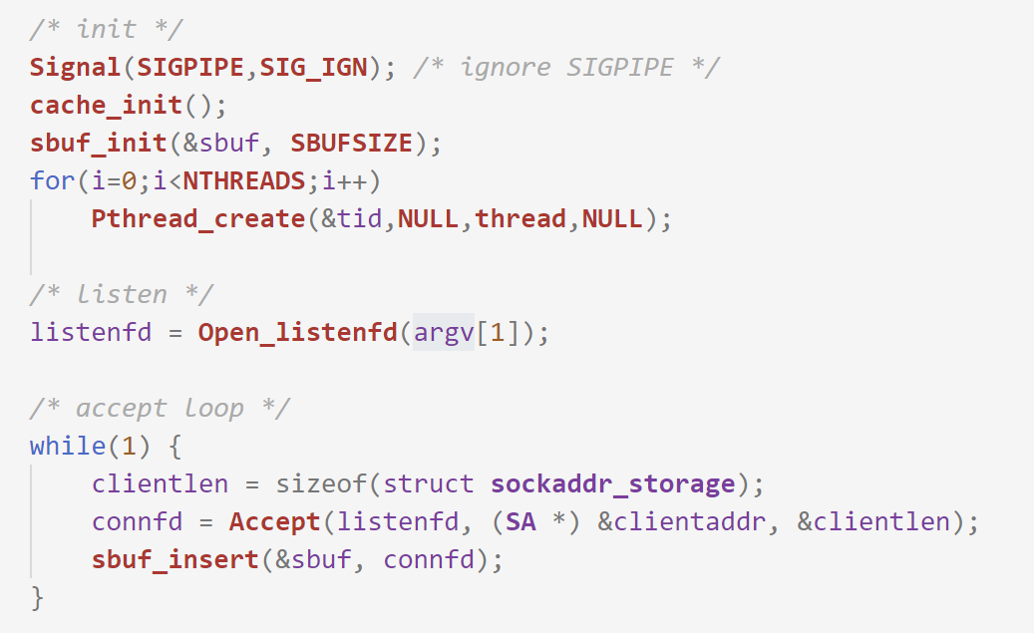
主线程
初始化
信号处理
Cache
SBUF结构
线程池
Listen
Accept 循环

Slide 7
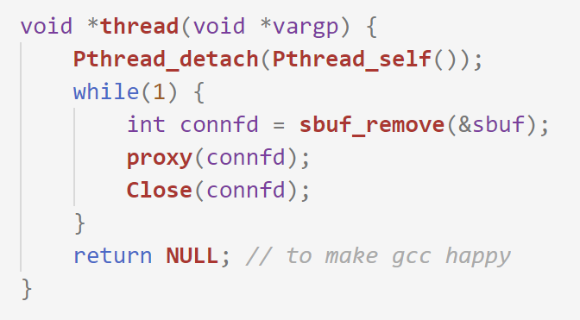
工作者线程
获取文件描述符并处理

Slide 8
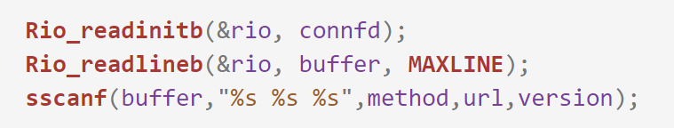
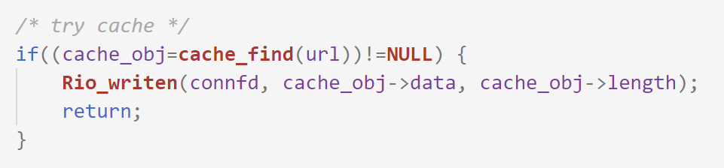
PROXY()
读取并解析请求行：
请求行： method url version
GET http://localhost:9999/index.html HTTP/1.0
尝试缓存：

Slide 9

PROXY()
解析URL
URL：scheme://host[:port]path
http://localhost:8888/index.html
连接服务器
发送请求
新的请求行：GET path HTTP/1.0
新请求的头部：一边读取一边转发原请求的头部即可
例外：原请求中 Connection, Proxy-Connection, User-Agent 略过，改成writeup里的header
理论上HTTP/1.0中可以无Host头部，但测试只有HTTP/1.1请求，所以可以默认客户端都有Host头部
注意：HTTP/1.1 keep-alive 不会默认关闭连接，所以要用 \r\n 来判断请求结束
发完头部后记得加一行 \r\n 来标识请求结束

Slide 10
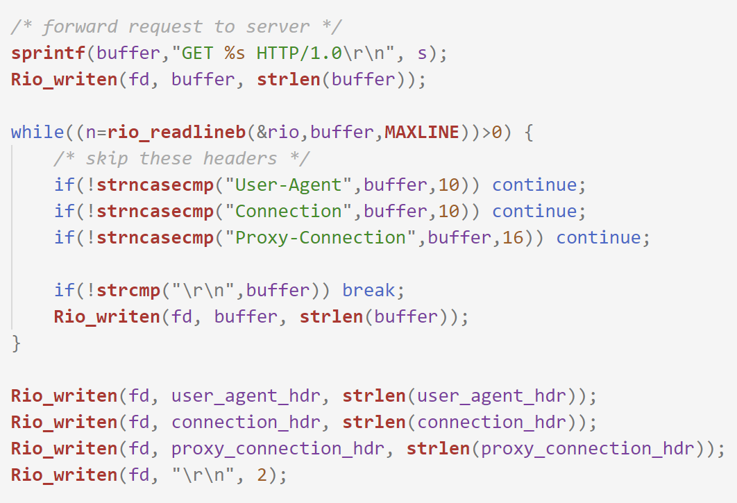
PROXY()

Slide 11
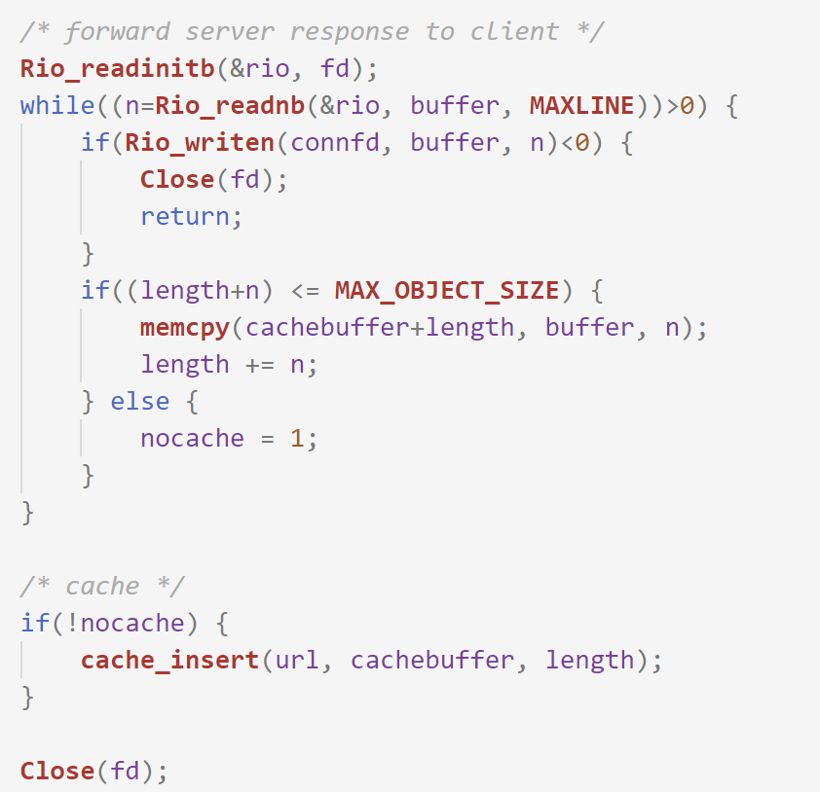
PROXY()
将服务器的响应转发给客户端
转发的同时将响应复制到cache缓冲区里
如果响应总长度大于 MAX_OBJECT_SIZE，那就不缓存了
注意要用memcpy，响应里可能是二进制数据，会出现 \0 字符，strcpy 会挂。

Slide 12
鲁棒性及异常处理
SIGPIPE：屏蔽即可
EPIPE(写)/ECONNRESET(读)：需要对 csapp.c 里的 rio 包进行一点修改
客户端发送的 HTTP 请求有问题
Getaddrinfo：No such host or service
修改 csapp.c 里的 open_clientfd 函数
Open_clientfd 失败：特判
400 Bad Request
414 URI Too Long
431 Request Header Field Too Large
501 Not Implemented
检查协议、请求方法是否正确(http,GET)
可以用 tiny.c 里的 client_error 函数
记得关文件描述符
注意内存泄漏

Slide 13
Thanks for listening

